Slide 1




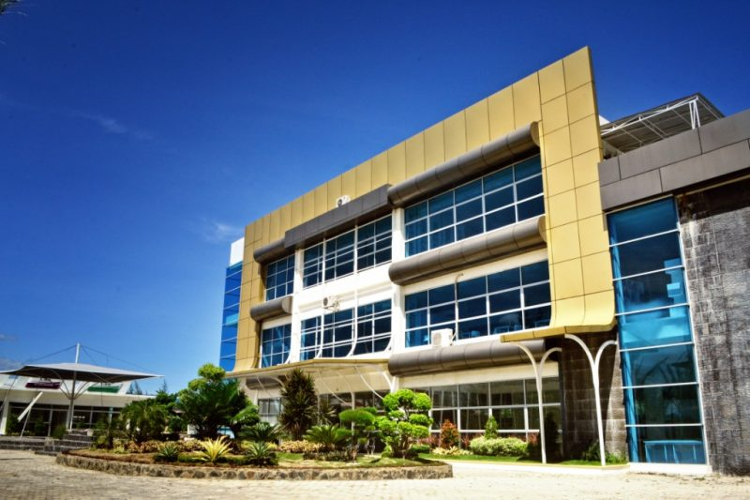

Presentation 2024
PEMBELAJARAN MATEMATIKA KELAS TINGGI
By. Dr. Mutiawati, S.Pd., M.Pd

Slide 2
Konten
01
Pengertian Matematika secara umum
02
Penerapan teori-teori belajar dalam pembelajaran matematika di SD
03
Bilangan dan Lambangnya serta Pembelajarannya di SD
04
Miskonsepsi yang terjadi pada proses pengoperasian bilangan melalui penggunaan alat peraga balok garis bilangan, manik-manik, dan garis bilangan
05
Penggunaan konsep bilangan bulat dan atau sistem persamaan/ pertidaksamaan linier dalam masalah sehari-hari
06
Konsep perkalian dan pembagian pada bilangan rasional dengan menggunakan alat peraga potongan karton
07
Konsep pecahan untuk menyelesaikan masalah dalam matematika atau masalah sehari-hari;

Slide 3
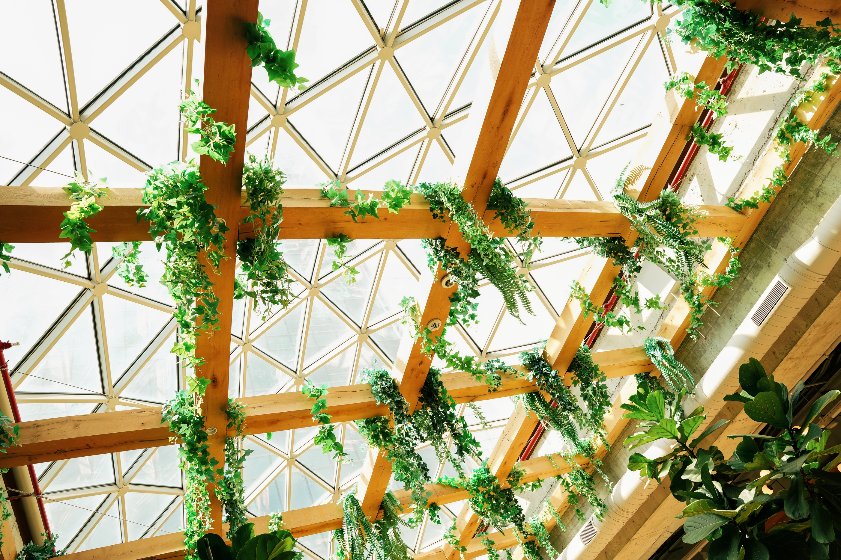


PENGERTIAN MATEMATIKA
  Pandangan yang semula memandang matematika sebagai ilmu pengetahuan yang ‘ketat’ dan ‘terstruktur secara rapi’ (Lakatos. 1976) Ke pandangan bahwa matematika adalah aktivitas kehidupan manusia (Freudenthal, 1983, 1991)
Pandangan ini berpengaruh terhadap cara matematika diperoleh, yaitu dari penyampaian rumus-rumus, definisi, aturan, hukum, konsep, prosedur dan algoritma yang dikenal sebagai ready-made mathematics (de Lange, 1985) menjadi penyampaian konsep-konsep matematika melalui konteks yang bermakna dan yang berguna bagi siswa.
Oleh karena itu, Guru diharapkan mampu membekali siswa dengan metamatika investigative dan explorative sehingga siswa mampu menciptakan suatu hipotesis (conjecture), selanjutnya mencari jawaban untuk conjecture yang ia buat melalui kegiatan pengamatan dan penelidikan.

Slide 4

PEMBELAJARAN MATEMATIKA
  Matematika adalah Proses inquiry dan proses coming to know, lapangan berkreasi dan temuan manusia yang secara terus menerus meluas dan bukan produk yang telah selesai
Guru adalah Center (Teacher-Centered Approach)
Guru merupakan penggerak utama proses belajar mengajar. Orientasinya adalah bagaimana guru mengajar, bagaimana guru menyampaikan bahan matematika, bagaimana guru menuliskan uraian, bagaiamana guru menilai, bagaimana guru mengontrol siswa, bagaimana guru mendisiplikan siswa, dan bagaiamana guru melakukan tindakan terhadap pelanggaran yang dilakukan siswa.
Siswa sebagai center (subjek) yang melakukan proses pemahaman matematika. Siswa yang menjalani aquisisi bahan matematika, bagaimana siswa memahami bahan yang disajikan guru, pengetahuan awal apa yang dimiliki sisiwa untuk dapat mengupas dan membahas bahan sajian matematika.
Strateggi informal dengan cara guru memnfasilitasi proses pembelajaran sekaligus memoderatori untuk sampai kepada strategi formal yang disarankan dalam matematika.

Slide 5
PEMBELAJARAN MATEMATIKA
  Matematika adalah aktivitas kehidupan manusia “mathematics as human sense-making and problem solving activity”
Transmission to Participation
Mengkontruksikan pengetahuan bersama guru, guru mengungkapkan permasalahan, menyampaikan pertanyaan, mendengarkan jawaban siswa, mengejar dengan pertanyaan lanjutan (probing question), kemudian menunggu jawaban dari siswa dalam pembentukan pengetahuan atau konsep matematika yang diharapkan.
Interaksi aktif antara siswa dnegan siswa dan siswa dengan guru menjadi aktivitas sehari-hari dalam pembelajaran matematika.
Pendekatan yang akan membantu meningkatkan interaksi antar siswa dengan siswa adalah melalui Pendekatan kerja Kelompok.

Slide 6
PEMBELAJARAN MATEMATIKA
  Matematika disampaikan kepada siswa secara informatif, artinya siswa hanya memperoleh informasi dari guru saja.
Pembelajaran matematika bersifat Informative
Aktivitas siswa sehari-hari dalam pembelajaran matematika dikelas terdiri atas ‘menonton’gurunya, menyelesaikan soal-soal dipapan tulis, kemudian bekerja sendiri dengan masalah-masalah (persoalan) yang disediakan dalam buku kerja tradisional atau lembaran-lembaran kerja atau LKS (Silver, 1989).
Pembelajaran matematika yang bersifat ‘informative’ menghasilkan siswa yang penampilan matematikanya kurang mampu bersaing dibandingkan dengan pendekatan contructive terutama untuk soal-soal problem solving.
Pendekatan yang digunakan adalah pendekatan Problem Solving.

Slide 7
PEMBELAJARAN MATEMATIKA
  Pembelajaran matematika menuntut siswa memiliki materi prasyarat (pre-knowladge) untuk selanjutnya dikembangkan yang mengarah kepada konsep matematika yang sedang dipelajari.
Pembelajaran matematika bersifat constructive
Constructive learning yang mengakar pada paham contructivism menghendaki “siswa sendirilah” yang mengkontruksi pemahaman matematika, tentu tidak dilepaskan sendiri sama sekali.
Guru sebagai fasilitator dan sebagai fasilitator dan sebagai pembimbing atau sebagai moderator, akhirnya siswa akan sampai kepada pemahaman matematika yang mandiri dan kuat.
Pembelajaran matematika yang efektif memerlukan pemahaman apa yang siswa ketahui dan perlukan untuk dipelajari, kemudian memberikan tantangan dan dukungan kepada mereka agar siswa dapat belajar dengan baik

Slide 8





Pembelajaran Matematika Kelas Tinggi
01
Aritmatika Lanjutan
Operasi dasar (penjumlahan, pengurangan, perkalian, pembagian) dengan bilangan bulat, pecahan, dan desimal.
Sistem Bilangan
Sistem bilangan dan sifat-sifatnya, termasuk bilangan prima, kelipatan, dan faktor.
02
03
Geometri
Sifat-sifat bangun datar (segi empat, segitiga, lingkaran) dan bangun ruang (kubus, balok, tabung, prisma).
Aljabar Dasar
Pola bilangan dan rumus.
04

Slide 9




Hakikat Matematika
Matematika merupakan ilmu pengetahuan yang didapat dengan berpikir (bernalar)
  Konsep Matematika
Konsep matematika adalah ide dasar atau prinsip yang menjadi fondasi bagi seluruh pemahaman dan aplikasi matematika.
  Analisis Penalaran
Analisis penalaran adalah proses evaluasi dan pemahaman bagaimana seseorang membuat keputusan atau menarik kesimpulan berdasarkan informasi yang tersedia.
Pengalaman Empiris
Pengalaman empiris adalah dasar dari metode ilmiah, di mana hipotesis diuji melalui eksperimen dan observasi, dan hasilnya dicatat sebagai bukti empiris

Slide 10
Matematika Ilmu Terstruktur
01
Undefined Term
02
Definisi
03
Aksioma/Postulat/Dalil
04
Lemma
05
Teorema
06
Corollary
07
Inferensia

Slide 11
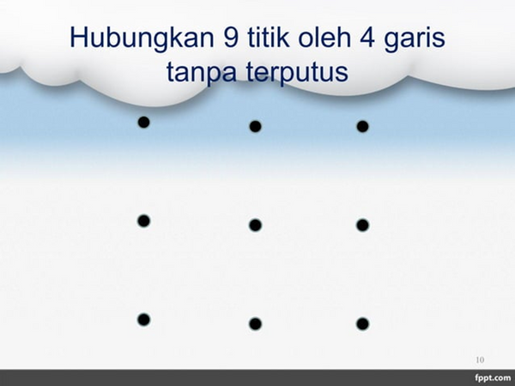
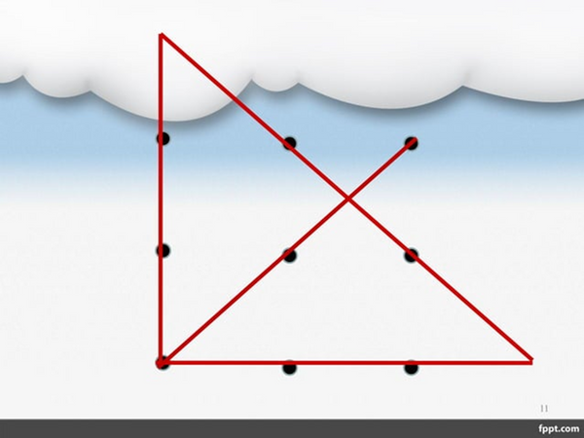
ILMU MATEMATIKA
Matematika Ilmu Deduktif
Matematika Ilmu tentang Pola dan Hubungan
Proses mencari kebenaran (generalisasi) dalam matematika berbeda dengan ilmu pengetahuan yang lain
Ilmu tentang pola karena pada matematika sering dicari keseragaman seperti keteruntutan, keterkaitan pola dari sekumpulan konsep-konseo tertentu atau model yang merupakan representasinya untuk membuat generalisasi
Semua generalisasi darisifat, teori atau dalil itu dapat diterima kebenaraanya sesudah dibuktikan secara deduktif
Contoh:
“Bilangan Ganjil ditambah Bilangan Ganjil adalah Bilangan Genap”
Contoh:
Jumlah a bilangan ganjil yang berrurutan sama dengan a pangkat 2

Slide 12

Latihan
  Jelaskan pengertian matematika menurut para ahli? (min 3 ahli)
  Jelaskan bahwa matematika merupakan ilmu deduktif?
  karena dalil-dalil dalam matematika kebenaraannya harus dibuktikan secara deduktif, apakah pemahaman dan pemahaman dalil-dalil pada matematika di SD harus dilakukan secara deduktif juga?

Slide 13





THANK YOU
Contact:
+6282272345552
mutia@uui.ac.id
www.pgsd.uui.ac.id

